Slide 1
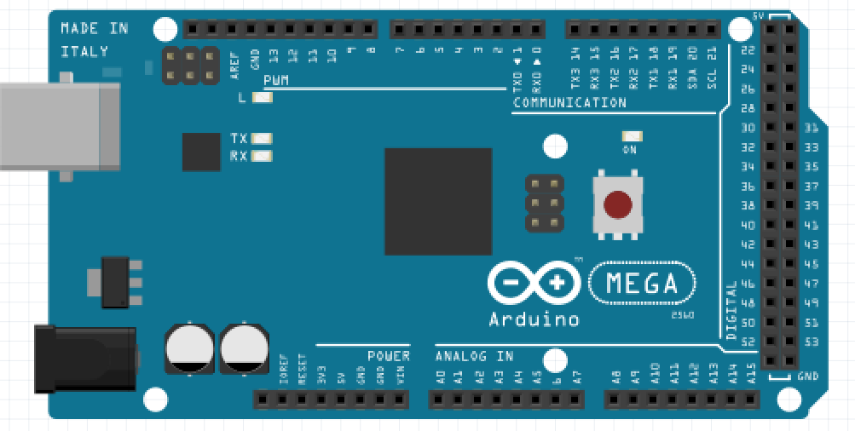
조명
솔레노이드 밸브
어항
정수필터
급수
베란다
급수
급수
배수
여과기
ESP8266

